Slide 1
스몰과제 2
빅데이터전공 20195120 김도현

Slide 2
Hallym Story
이미지
혹은 영상
이미지
혹은 영상
이미지
혹은 영상
제목
제목
제목
내용
내용
내용
Notice
+
+
Calendar
2022-03-10
전체
제목
제목
날짜
제목
학사
제목
제목
날짜
제목
장학
제목
제목
날짜
행사
제목
제목
날짜
제목
취업
제목
제목
날짜
제목
일반
제목
날짜
제목
QUICK
SERVICE
재학생
교수
직원
수험생
동문
방문객
유튜브 영상
학생정보시스템
한림Q&A
학생
생활관
셔틀버스
한림
신문고
캠퍼스 맵
Smart
LEAD
일송기념도서관
통학버스
한림 Be Come
인터넷증명발급
현장실습지원센터

Slide 3
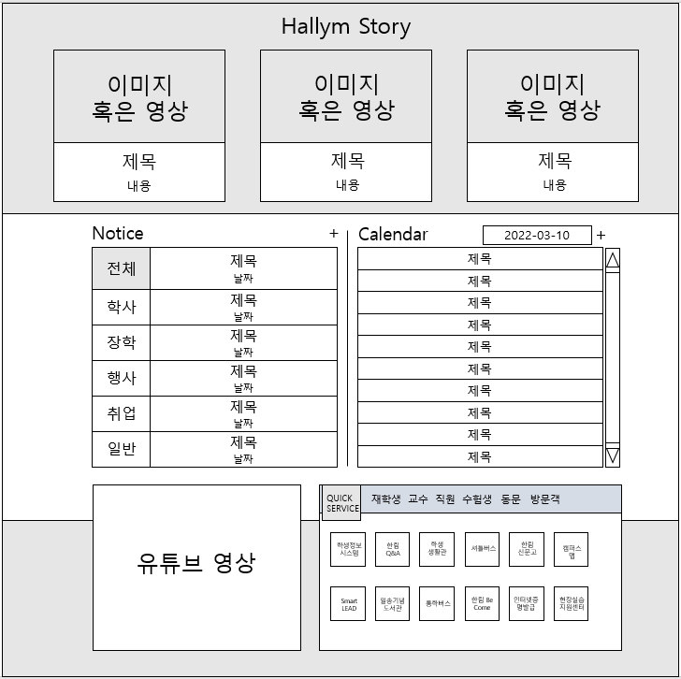
1. 페이지 주제
한림대학교 메인 페이지
2. 파일명
index.html
3. 화면구성
4. 화면설명
1. Hallym Story
- 한림대학교에서 소개하는 글의 제목과 내용을 간략하게 설명하고 해당 내용에 맞는 이미지를 넣음.
2. Notice
- 전체, 학사, 장학, 행사, 취업, 일반 해당 공지사항들을 게시 순서대로 볼 수 있게 함
3. Calendar
- 교내 프로그램들을 스크롤하며 순서대로 볼 수 있게 함
4. QUICK SERVICE
- 재학생, 교수, 직원, 수험생, 동문, 방문객에게 필요한 정보들만을 제공하는 링크를 이미지화 하였음.
5. 플로우차트와 로직
6. 텍스트
7. 그래픽/비디오
- Hallym Story는 3개의 정사각형에 각각 다른 제목과 내용 영상 혹은 이미지가 있으며 링크가 연결되어있다.
- Notice는 최신 공지사항 6개를 리스트로 보여준다.
Calendar는 최신 프로그램 10개를 리스트로 보여주고 스크롤 시 14개까지 볼 수 있다.
Hallym Story, Notice, 전체, 학사, 장학, 행사, 취업, 일반, Calendar, QUICK SERVICE, 재학생, 교수, 직원, 수험생, 동문, 방문객, 학생정보시스템, 한림Q&A, 학생생활관, 셔틀버스, 한림 신문고, 캠퍼스맵, SmartLEAD, 일송기념도서관, 통학버스, 한림BeCome, 인터넷증명발급, 현장실습지원센터
- Hallym Story 부분에 3개의 썸네일을 이미지로 제작
- 전체화면 Background Image 제작

